Slide 1
Notes:
Présenter un retour à l’échelle départementale des projets initiés par des jeunes, accompagnés par des structures

Slide 2
Projets Jeunes 76, un dispositif interinstitutionnel autour de 3 objectifs partagés depuis 2023
Favoriser l'engagement des jeunes dans une démarche de projet
Apporter un soutien financier sur projets portant sur des thématiques telles que : démocratie participative, mobilité et échanges internationaux, culture, environnement, solidarité, projets humanitaires, lutte contre l'exclusion et les discriminations, le numérique, sport, santé, valeurs de la République...
Encourager et accompagner la prise d'initiatives citoyennes
Notes:
Rappeler le cadre interinstitutionnel autour d’objectifs partagés et d’un appel à projet commun
Denis

Slide 3
Projets Jeunes 76,
102 initiatives étudiées en 2023
Notes:
Un nombre d’initiatives conséquent mais une part de projets hors critères
Sur 2022, 26 projets avaient été soutenus par l’appel à projet Caf-Etat
Johan

Slide 4
Projets Jeunes 76,différents types de projets développés en 2023
Notes:
Une faible proportion de projets d’action locale (hors évènementiel) et de projets citoyens
Johan

Slide 5
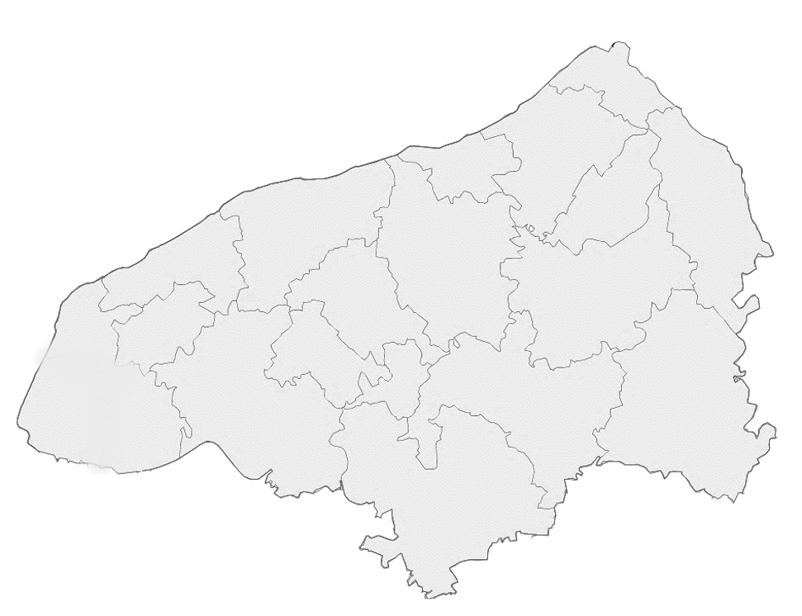
Projets Jeunes 76,
en provenance de l’ensemble
du département
en 2023
Le Tréport
Eu
Neuville-lès-Dieppe
Arques la Bataille
Dieppe
Cany Barville
Blangy sur Bresle
Fécamp
Mesnières-en-Bray
Tôtes
Neufchâtel-en-Bray
Yvetot
Sainte-Adresse
Bolbec
Forges les Eaux
6
Argueil
Montivilliers
Mont Saint Aignan
Le Havre
Gainneville
Duclair
Bihorel
18
Boos
Rouen
Le Mesnil-Esnard
Saint Etienne du Rouvray
Tourville la Rivière
Le Grand Quevilly
Elbeuf
Cléon
Saint Aubin lès Elbeuf
Notes:
Des projets portés essentiellement par des jeunes urbains: l’accompagnement des dynamiques de projets à développer avec les jeunes des territoires ruraux
Insister sur les territoires où aucun projet accompagné
Valérie

Slide 6
Projets Jeunes 76,
des groupes-projets
et accompagnateurs
diversifiés
Zoom sur les modes de gestion des porteurs
Notes:
Peu de projets accompagnés par des collectivités, services jeunesse municipaux par exemple
Un fort dynamismes des associations d’étudiants ne médecine sur les projets de solidarité internationale
Les centres sociaux et Mjc bien identifiés comme accompagnateurs de dynamique de projets avec les jeunes

Slide 7
Projets Jeunes 76, une enveloppe totale
de 224 583€ mobilisés en 2023
Notes:
Des projets la plus part du temps validés par les 3 institutions et des co-financements accordés bien souvent
On évite les financements des 3 institutions par volonté de simplification administrative
Une complémentarité trouvée: ex Le Département ne peut financer les projets accompagnés par des collectivités, La Caf s’oriente plus particulièrement sur les projets portés par les 12-17 ans, mais a la possibilité d’apporter un cofinancement sur les projets portés par les 18-25 ans
Valérie

Slide 8
Porteurs
de projets
Collectifs de jeunes seinomarins
de 11 à 25 ans
Les associations de type loi 1901 & les Juniors Associations dont le siège est en Seine-Maritime.
Les projets accompagnés par une collectivité :
financement uniquement par la CAF
Notes:
Des comités des financeurs réguliers afin de répondre aux attentes des jeunes et de s’adapter à leur tempo : un calendrier établi à consulter en amont
Deins

Slide 9
Objectifs & thématiques
Favoriser l'engagement des jeunes dans une démarche
de projet
Encourager et accompagner
la prise d'initiatives citoyennes
Mobilité et échanges internationaux,
Démocratie participative,
Culture, environnement, numérique…
Sport, santé,
Lutte contre l'exclusion et les discriminations,
Solidarité, projets humanitaires,
Valeurs de la République...
Notes:
Des comités des financeurs réguliers afin de répondre aux attentes des jeunes et de s’adapter à leur tempo : un calendrier établi à consulter en amont
Denis

Slide 10
Calendrier 2024
D’autres dates à venir pour le 2ème semestre!
Février
Mai
Juillet- Août
Septembre
Octobre
Janvier
Avril
Juin
Août
Mars
Date limite de réception 17 janvier
Date limite de réception 11 mars
Date limite de réception 8 mai
Commission
des financeurs
24 01 2024
Commission
des financeurs
22 03 2024
Commission
des financeurs
17 05 2024
Notes:
Des comités des financeurs réguliers afin de répondre aux attentes des jeunes et de s’adapter à leur tempo : un calendrier établi à consulter en amont
Valérie

Slide 11
Accompagnement & attribution de financements
Critères :
Projet présenté en lien avec les thématiques ciblées,
Projet initié par un groupe de jeunes ou permettant leur implication dans ses différentes phases (élaboration, mise en œuvre et évaluation).
Accompagnement :
Rencontres organisées avec les groupes de jeunes afin de leur proposer de présenter et de valoriser leur projet,
Bilan permettant d'évoquer les perspectives.
Modalités d’attribution et de versement :
Montants des subventions t attribués en fonction de la qualité des projets présentés et de leur adéquation avec les objectifs visés,
Transmission des pièces justificatives complémentaires, demandées à la suite de la commission des financeurs,
Information de tout changement de nature à modifier les activités et le projet présenté dans le dossier de candidature,
Transmission d’un bilan du projet (pédagogique et financier) et participation à une évaluation,
Mention de la participation de la DSDEN, du Département de la Seine-Maritime et de la CAF de Seine-Maritime en faisant figurer les logos des 3 institutions lors des actions ou manifestations donnant lieu à l'édition de supports de communication,
Participation à la valorisation de leur action dans le cadre de manifestations ou de communications organisées par la DSDEN, la CAF et le Département de la Seine-Maritime.
Notes:
Des comités des financeurs réguliers afin de répondre aux attentes des jeunes et de s’adapter à leur tempo : un calendrier établi à consulter en amont
Johan

Slide 12
Accompagnement technique :
Des objectifs variables selon l’âge des jeunes et le niveau d’avancement du projet
Des objectifs variables à ces rencontres:
Présenter l’appel à projets jeunes 76, ses objectifs, ses critères et ses possibilités de soutien financier
Donner et valoriser la parole des jeunes en leur proposant de présenter et défendre leur projet
Comprendre la dynamique de projet (objectifs, déroulement, rôles des jeunes…) en complément du formulaire de demande
Connaitre les associations porteuses des projets et les accompagner
Accompagner les groupes de jeunes dans la construction et la mise en œuvre de leur projet : méthodologie de projet, aide à la rédaction du formulaire de demande…
Proposer des temps d’échange et de valorisation de projets dans le cadre de rencontres entre collectifs de jeunes : groupes ayant mené des projets et groupes en phase de construction de projets. Rencontres solidarité internationale.
Plusieurs types de rencontres :
Rencontre info appel à projets
Rencontre présentation projets
Rencontre partage d’expériences
Rencontre bilan de projets
Notes:
Retour rapide de Johan sur ce qu’apporte les rencontres des groupes
Intégrer synthèse de Johan
Johan

Slide 13
Perspectives 2024
Plateforme de dépôt de projets dématérialisée au cours du 1er trimestre
Plateforme de valorisation de projets et de partage d’expériences à venir
Modification règlement : séjours uniquement axés sur les loisirs non éligibles
Organisation d’une manifestation dédiée à la valorisation des projets 2024
Notes:
Aller sur le site du département?
Projet Jeunes76 - Département de la Seine-Maritime (seinemaritime.fr)
Dates à retenir :
Commission des financeurs 24 janvier 2024 : date limite de réception des dossiers 17 janvier 2024 Commission des financeurs 22 mars 2024 : date limite de réception des dossiers 11 mars 2024 Commission des financeurs 17 mai 2024 : date limite de réception des dossiers 8 mai 2024

Slide 14
A votre écoute…
Quels sont vos questionnements, vos remarques, préconisations?
Quelles sont vos attentes?
Notes:
Proposer de lever la main virtuelle pour intervenir en disant :
Prénom, nom de la structure, commune, projet accompagné
Son questionnement, remarque, proposition
Ou d’utiliser le fil de discussion

Slide 15
Contacts
Lien direct vers le site
Service jeunesse du Département Direction de la jeunesse, des sports et de la coopération internationale
Johan Maurcot
06.98.04.04.11/02.35.52.64.37 projetjeunes76@seinemaritime.fr
Caisse d’Allocations Famililales de Seine-Maritime (CAF) Pôle Social Partenaire Valérie Cailloux
02.35.52.25.22 valerie.caillloux@cafseine-maritime.cnafmail.fr
Vos contacts sur les territoires
Service Départemental à la Jeunesse, à l'Engagement et aux Sports (SDJES)
Direction des services départementaux de l’Éducation nationale de la Seine-Maritime
Denis Thomas
02.32.08.97.69
denis.thomas@ac-normandie.fr
Notes:
Proposer de lever la main virtuelle pour intervenir en disant :
Prénom, nom de la structure, commune, projet accompagné
Son questionnement, remarque, proposition
Ou d’utiliser le fil de discussion

